Slide 1
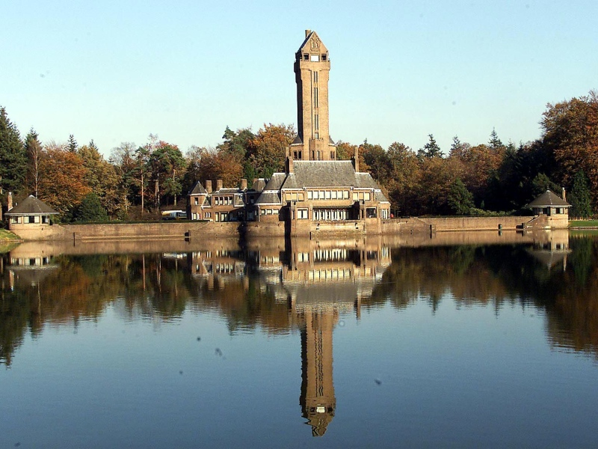
Jachthuis Sint Hubertus
Vera Berkeveld
2311836

Slide 2
De bouw
Buitenverblijf Kröller-Müller
Begin 1915 start bouw
Architect H.P. Berlage
Werd voltooid in 1920

Slide 3
Het ontwerp
Engelse Country House
Alles nauwkeurig vastgelegd
Kenmerk Berlage, de toren
Gesamtkunstwerk Berlage
Helene Kröller-Müller
Notes:
Kenmerken: vertrekken elk gezinslid. V-vorm van het gebouw. Toren geeft een wijds uitzicht over het natuurgebied.
Geschillen over bouwmateriaal vertraagde de bouw.

Slide 4
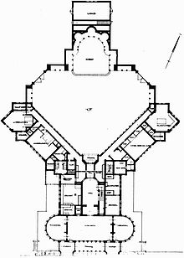

Geweivorm van het gebouw
Ontwerp geïnspireerd op verhaal over Sint Hubertus

Slide 5
Herstellen
Gebouwen, monumentale panden
Kunst, schilderijen en museumstukken
Objecten, meubels
Dit gebeurd door te restaureren, renoveren of reconstrueren
Renovatie is het vernieuwen en bruikbaar maken van een gebouw, waarbij er rekening wordt gehouden met de oude staat
Reconstructie is een gebouw precies weer naar de oude staat terugbrengen, zoals deze ooit is geweest
Restauratie is het gebouw behouden in de oude staat

Slide 6
De restauratie
In 2007 bleek het reguliere onderhoud niet meer toereikend
De restauratie van de oorspronkelijke kleur en textuur bepalend
Onderzoek en experimenten
Alle facetten kwamen aan bod
Tegelwerk, gevelstenen, schilderwerk, leiendak, metselwerk, interieur

Slide 7
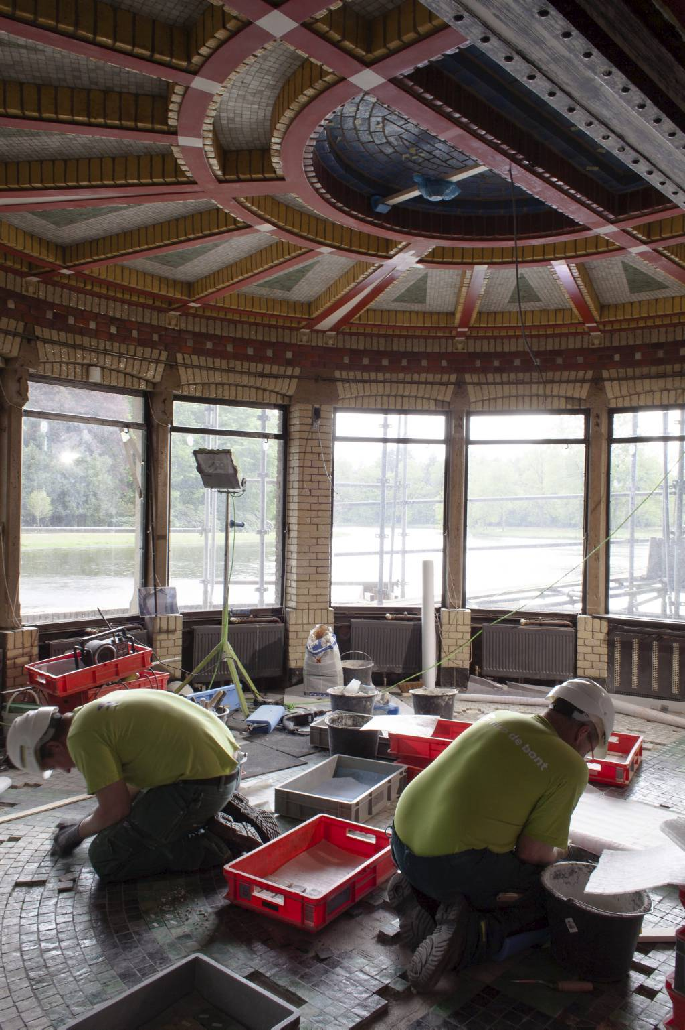
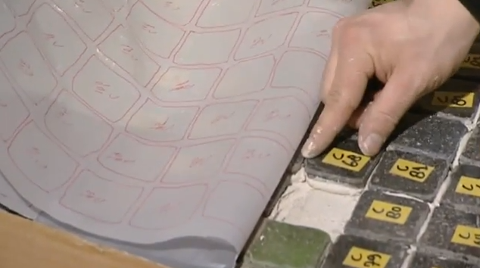
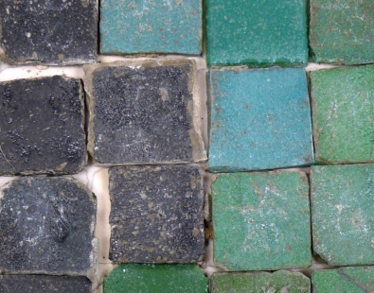
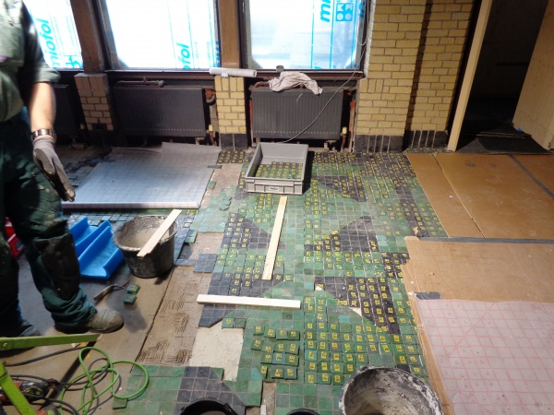
De tegelvloer
Notes:
Eerst alles in kaart gebracht, nummering. Kapotte tegels vervangen in oud patroon en kleur.

Slide 8
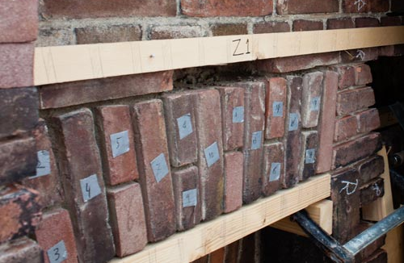
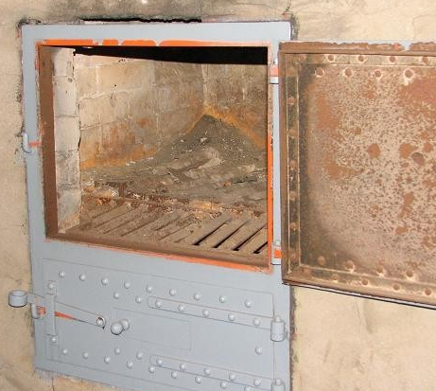
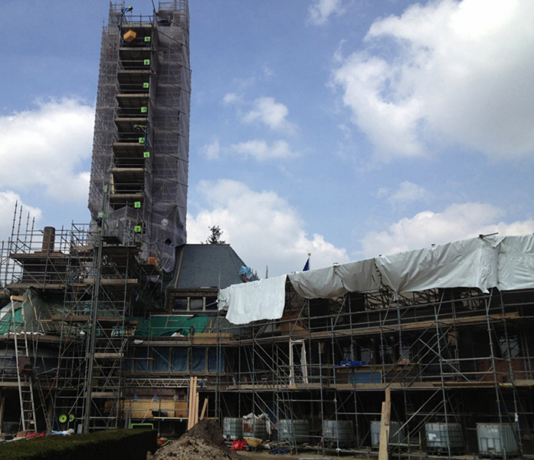
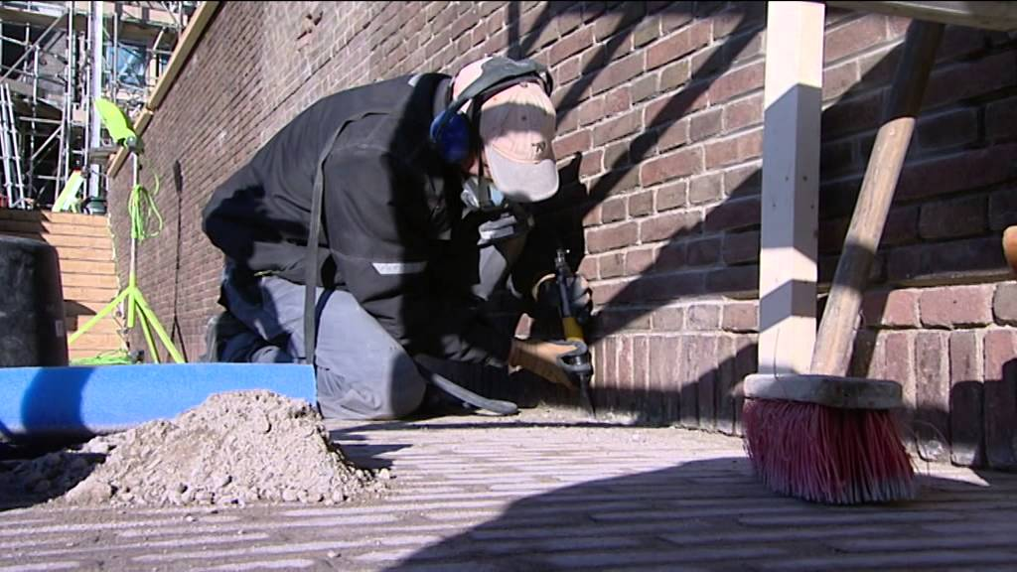
Het metselwerk
Notes:
Waar nodig wordt dat nog enigszins verouderd zodat het nog minder zichtbaar is. Dit gebeurt door de stenen en de voegen te vervuilen met smeer o.i.d.
https://www.youtube.com/watch?v=qd_bDd9esqM

Slide 9
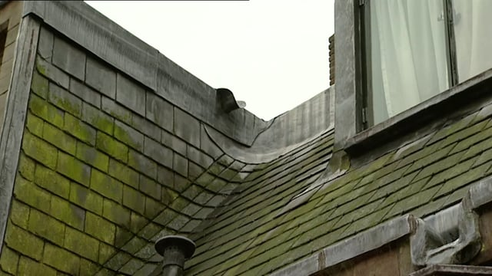
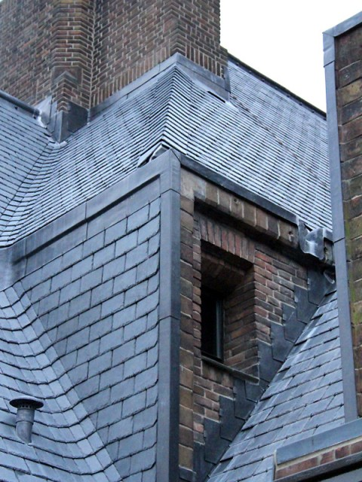
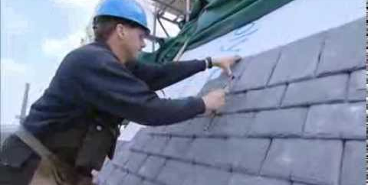
Het leiendak
Notes:
Compleet vervangen. Leien uit Wales, die het dichtst bij de oorspronkelijke leien komen. De leien liggen in een heel bijzonder lijnenspel. https://www.youtube.com/watch?v=ZNDNwvD_1Vc

Slide 10
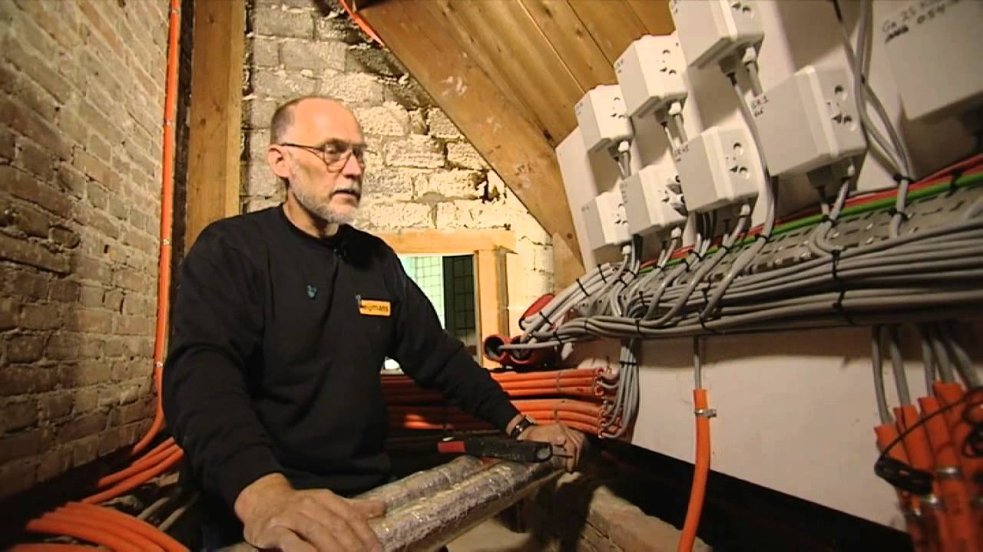
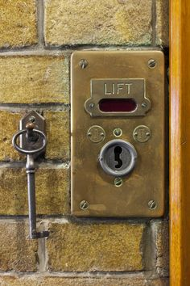
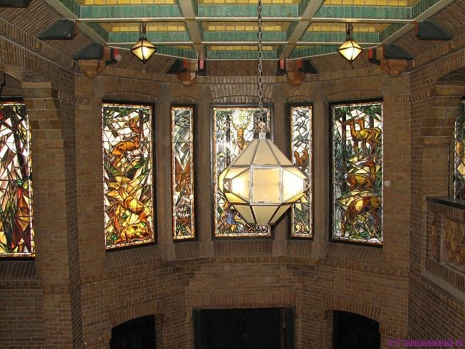
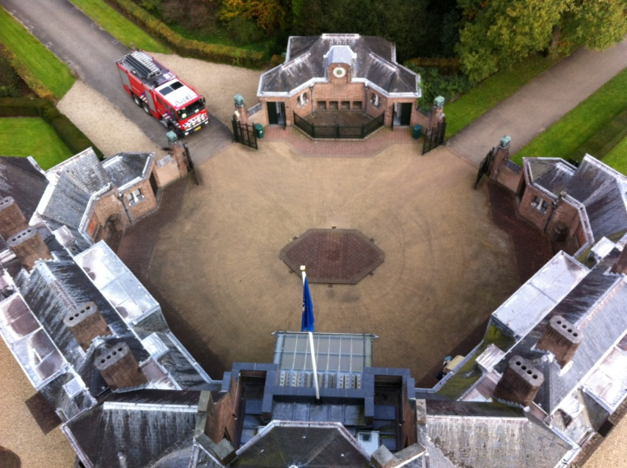
De elektrische installatie
Notes:
Omwille van de veiligheid geheel vervangen. Vooral de inpassing van de brandveiligheid een item.

Slide 11
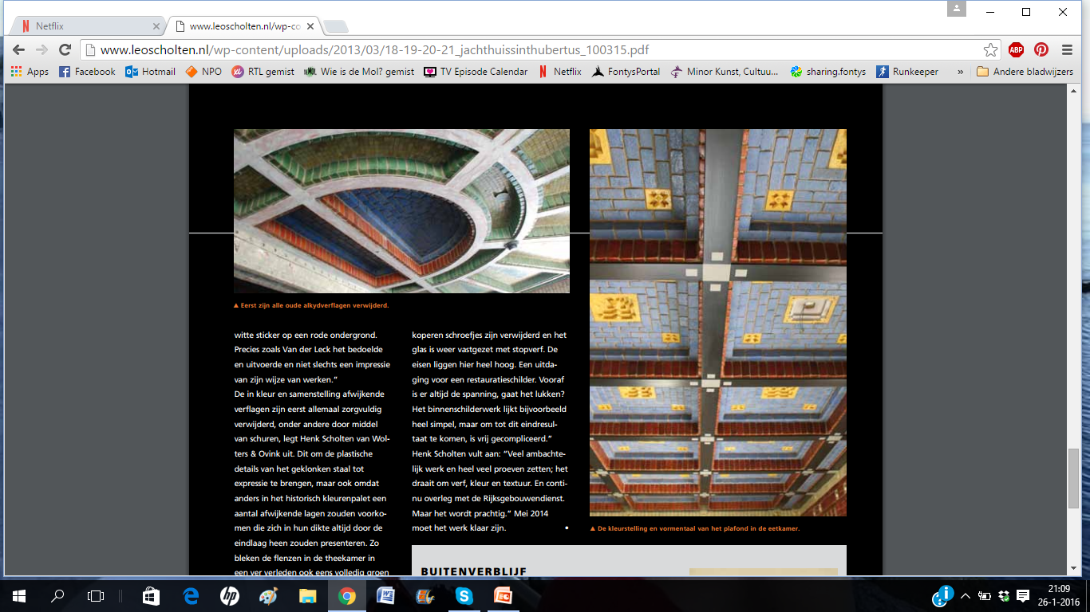
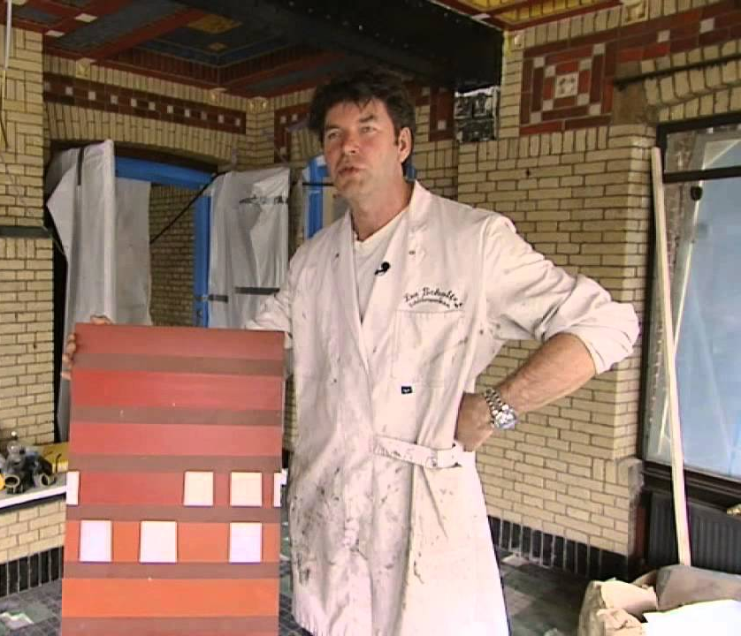
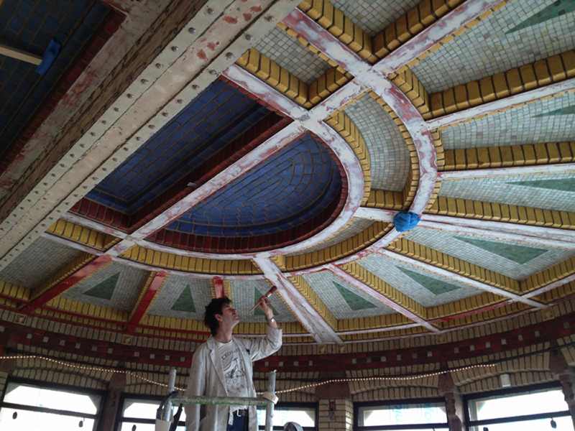
Het schilderwerk
Notes:
De oude alkyd (eerdere restauratie) verflagen werden verwijderd en daarna werd er met lijnolieverf de oorspronkelijke
kleuren en structuur teruggebracht.

Slide 12
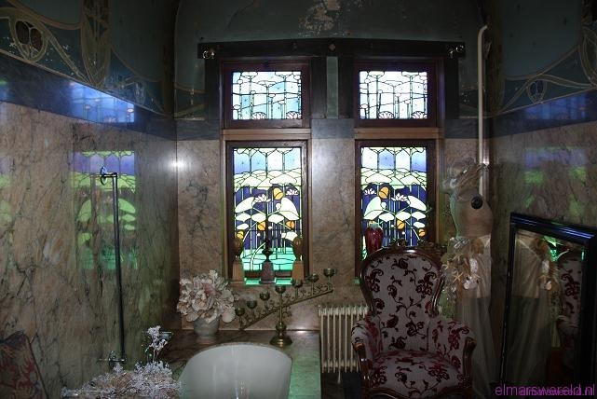
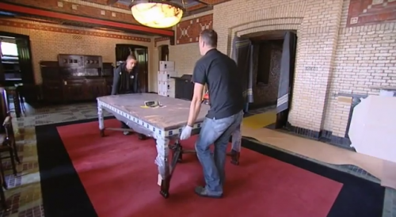
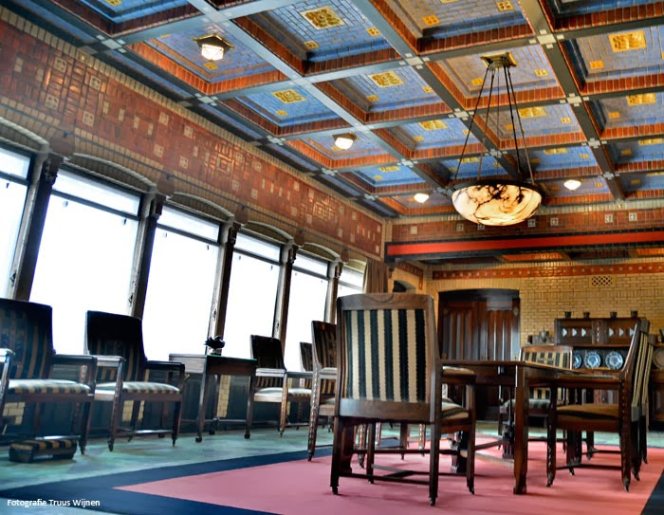
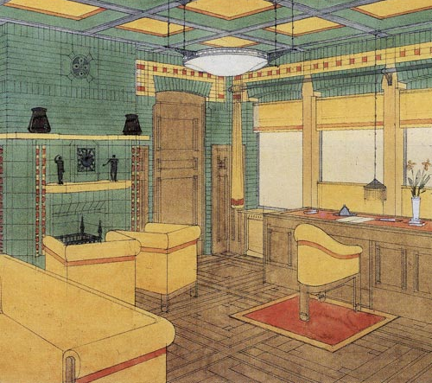
De meubels
Notes:
Apart gerestaureerd,

Slide 13
Na de restauratie
Een hoge kwaliteit van de bouwmaterialen en van de afwerking was van groot belang
In april 2014 werd het project volledig afgerond en heropend voor publiek
Sint Hubertus één van de belangrijkste monumenten van Nederland
Verblijf voor hooggeplaatste gasten

Slide 14
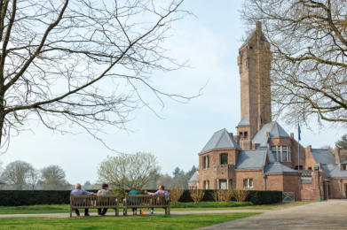
Zo is de uitstraling van huis, park en meubilair van Sint Hubertus teruggebracht op het niveau zoals het eerst was.

Slide 15

Zijn er vragen?

